Slide 1
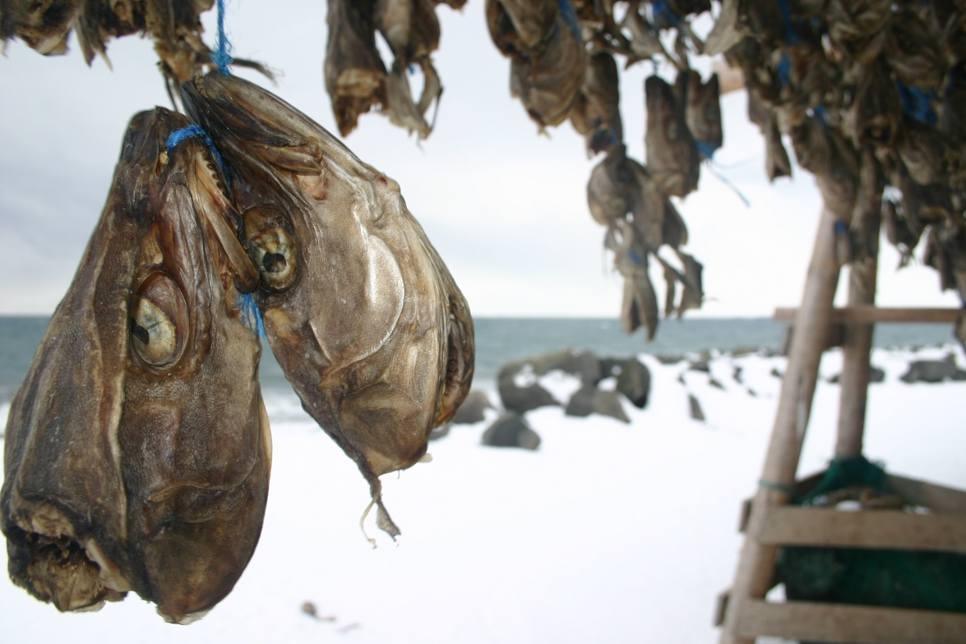
Cifer/SingleWindow
Kynning fyrir hagaðila 28. febrúar 2024
Kristín Harðardóttir Fagsviðsstjóri útflutnings og sérmarkaða Inn- og útflutningsdeild MAST

Slide 2
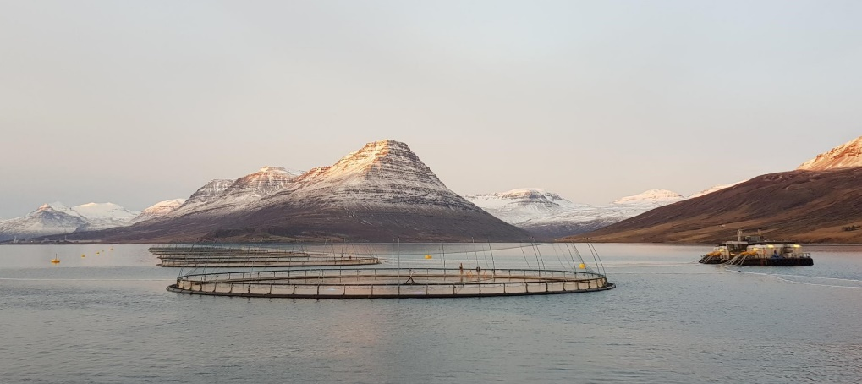
Dagskrá
Um CIFER
Aðkoma Matvælastofnunar
Ábyrgð útflytjenda​
Vandamál og lausnir?​
Leiðbeiningar fyrir framleiðendur/útflytjendur

Slide 3
CIFER: China Import Food Enterprises Registration
CIFER er skráningarkerfi sem innleitt var vegna nýrra tilskipana í Kína í byrjun árs 2022
CIFER er hannað af og í eigu GACC (General Administration of Customs of the People‘s Republic of China)
Framleiðendur langflestra tegunda matvæla þurfa að skrá sig í CIFER með milligöngu Matvælastofnunar
Notes:
Gísli Jóns, Sigurður Örn, Þorvaldur, Jón Ágúst og fl?

Slide 4
Aðkoma MAST að CIFER
Matvælastofnun (MAST) hefur eftirlit með íslenskum fyrirtækjum sem framleiða afurðir sem flokkast undir mikla eða miðlungs áhættu skv. kínverskum lögum
Dýraafurðir (kjöt&fiskur) – mikil áhætta
Olíur og fitur – miðlungs áhætta
Matvælastofnun hefur það hlutverk að vera milliliður, framkvæmir úttektir og eftirlit og sér um að stofna aðgang og uppfæra aðgangsupplýsingar viðkomandi framleiðenda í CIFER. Matvælastofnun tekur við umsóknum og áframsendir þær til GACC

Slide 5
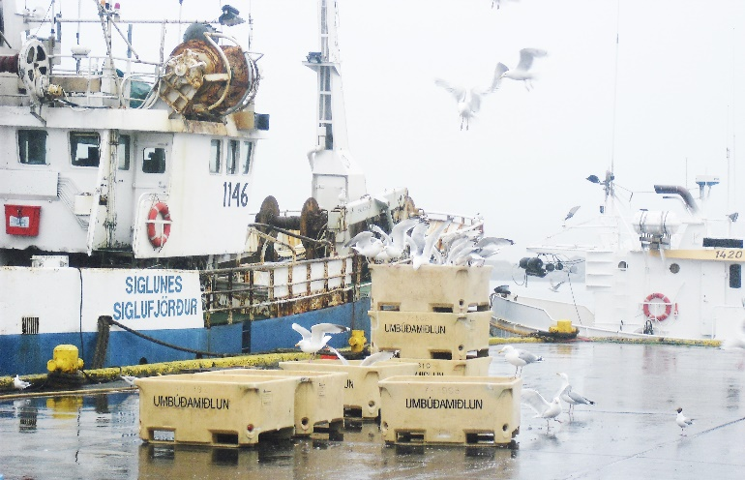
Umsóknir um skráningu/breytingu til útflutnings til Kína í CIFER
þjónustugátt MAST – Umsókn 4.36
Aðgangur að CIFER og beiðni um úttekt
Framleiðandi – Fyllir út umsókn i CIFER og skráir afurðir
MAST framkvæmir eftirlit – yfirfer umsókn og sendir áfram
GACC – samþykkir/gerir athugasemdir/hafnar umsókn

Slide 6
þjónustugátt MAST – Umsókn 4.36

Slide 7
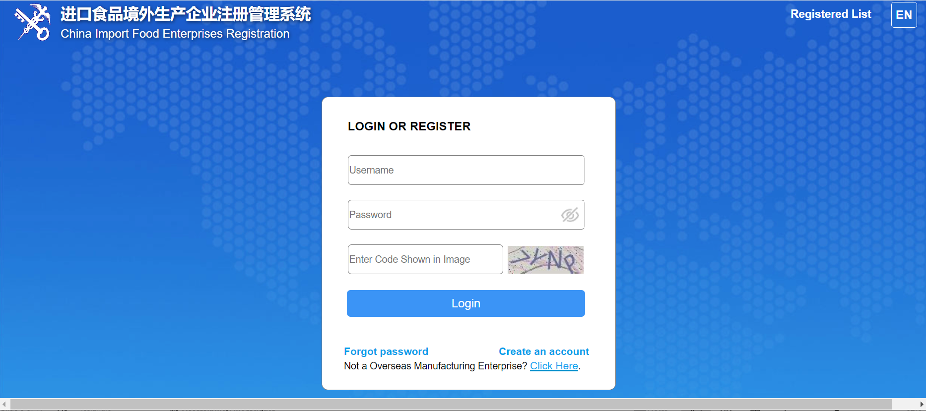
MAST veitir aðgang að CIFER

Slide 8
Skráning í CIFER – hvað þarf að hafa í huga áður en skráning hefst?
Grunnmynd (Floor plan)
Flæðirit (product flow chart)
Hafið allar upplýsingar tiltækar á pdf formati
ATH – legal representative er CEO eða framkvæmdastjóri (ekki endilega lögfræðingur)
Vandið val á afurðum sem þið viljið skrá og finnið viðeigandi HS/CIQ kóða
Mælt er með að nota Google Chrome vafra
ATH að hægt er að velja að hafa síðuna á ensku
Öll stjörnumerkt svæði þurfa að vera fyllt út
Ekki ráðlagt að hafa fleiri en tvo með aðgang að Cifer í einu
Munið að vista

Slide 9
Úttekt - Hvað ber að hafa í huga
Þau fyrirtæki sem voru með leyfi fyrir CIFER færðust yfir í nýja kerfið án sérstakrar úttektar
Í dag þarf sérstaka úttekt sem uppfyllir kínverskar kröfur
Umsækjendur fá sendan gátlista með kröfum kínverskra stjórnvalda
Fylla þarf gátlistann út og uppfæra gæðakerfi með tilliti til kínverskra krafna
Þegar listinn er klár er farið í úttekt, ATH mikilvægt er að ALLT á listanum sé klárt til að spara tíma og peninga
Ferlið tekur í heildina vikur eða mánuði

Slide 10
Úttekt - Nýtt kerfi
Enn er verið að þjálfa fólk í úttektir fyrir Kína
Ný fyrirtæki þurfa að standast úttekt
Þegar fyrirtæki hefur staðist úttekt er ferlinu lokið af hendi MAST sem áframsendir umsóknina til GACC
Aftur tekur það vikur að fá umsóknina samþykkta, hún getur verið send til baka til leiðréttingar og henni getur verið hafnað
Úttektin er "valkvæð" þar sem hún er ekki hluti af reglulegu eftirliti og er því kostuð af umsækjanda
Það er komið að því að skoða þau fyrirtæki sem eru með leyfi, hvort þau uppfylli kínversk skilyrði

Slide 11
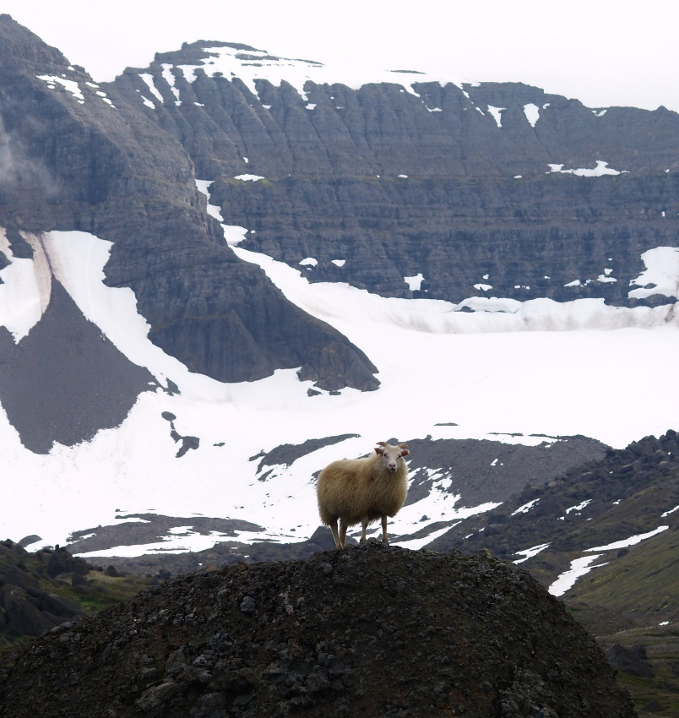
Ábyrgð útflytjenda/ framleiðenda
Framleiðendur þurfa að vera með viðskiptaaðila (innflytjanda) í Kína og þau tengsl þarf að skrá sérstaklega. Matvælastofnun kemur ekki að þessari skráningu.
Aðeins er hægt að skrá afurðir sem tilgreindar eru í lista yfir samþykktar afurðir frá Íslandi
Framleiðandi hefur eingöngu leyfi fyrir þær afurðir sem skráðar eru undir hans númeri í CIFER
Mikilvægt er að bíða eftir samþykki skráningar áður en varan er framleidd eða flutt úr landi
Aðeins er hægt að hafa eina umsókn í gangi í einu

Slide 12
Ábyrgð framleiðenda
Það er á ábyrgð framleiðenda að uppfylla skilyrði sem kínversk yfirvöld setja um innflutning matvæla og að allar skráningar séu réttar og í gildi!
Muna að huga að endurnýjunarumsóknum (Application for Extensions)
Leyfi gilda í 5 ár
Sækja þarf um endurnýjun 3-6 mánuðum áður en leyfi fellur úr gildi
Athugið hver gildistíma skráningar ykkar er í CIFER
Notes:
Gísli Jóns, Sigurður Örn, Þorvaldur, Jón Ágúst og fl?

Slide 13
Helstu vandamál og áskoranir
Umsóknarferli er flókið og tekur langan tíma
Algengustu vandamál/villur eru vegna HS/CIQ kóða, þar sem erfitt getur verið að ákvarða kóða sem hæfir vörunni og stundum er um ágreining/misskilning að ræða.
Ef ein villa er í umsókninni er henni hafnað í heild sinni eða send til baka til leiðréttingar
Ekki er hægt að senda inn breytingarumsókn, ef önnur umsókn er nú þegar í ferli
Mikilvægt er að senda ekki vöru af stað fyrr en umsókn hefur verið samþykkt
ATH þegar sótt er um nýja vöru þarf í sumum tilfellum að senda inn nýtt flæðirit ofl.
Útflytjendur geta ekki skoðað stöðu fyrirtækja sem þeir eru að selja fyrir

Slide 14
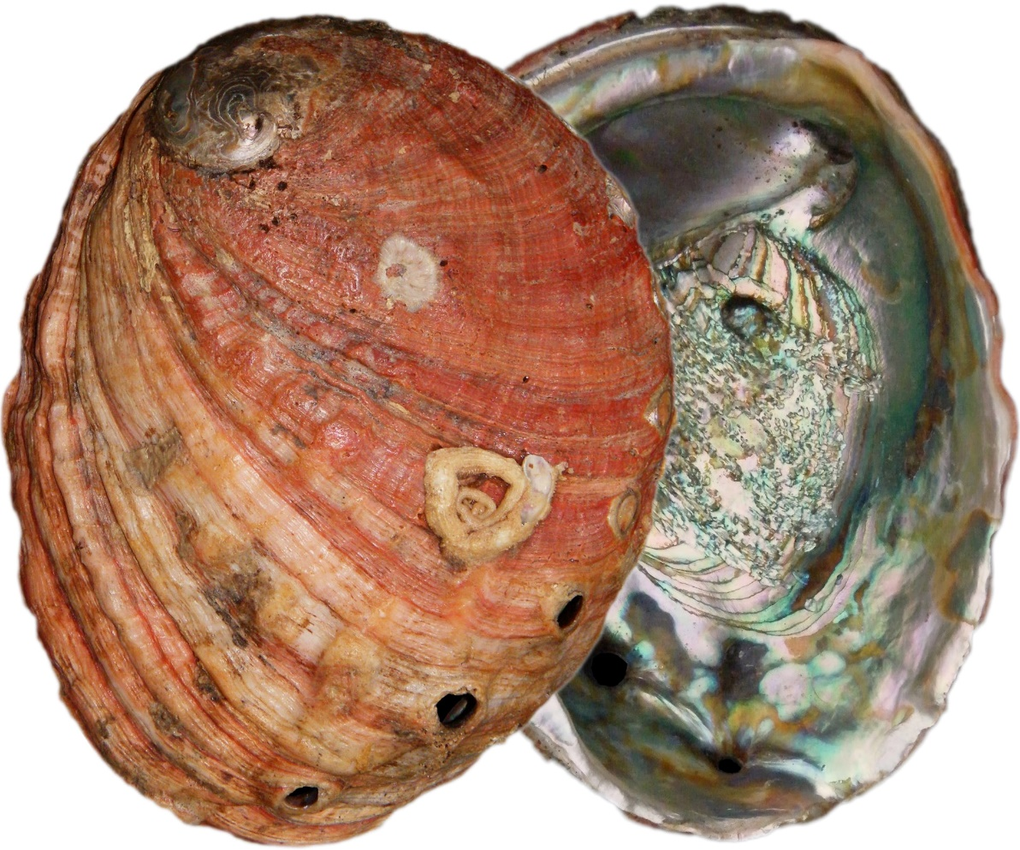
Tvær kínverskar heimasíður
www.ciferquery.singlewindow.cn
Opin síða þar sem hægt er að nálgast yfirlit með grunnupplýsingum um skráða framleiðendur
www.cifer.singlewindow.cn
Skráningarkerfið sjálft
Þessar tvær síður eru ekki alltaf samhljóða
Notes:
84 s skýrsla – eftirlitskerfi metið í samræmi við leiðbeiningar í Aquatic health code sem gefinn er út af alþjóðadýraheilbrigðisstofnuninni Niðurstaða – MAST treystandi til að fara með eftirlit með framleiðslu mtt útflutnings til Ástralíu

Slide 15
Vottorðaútgáfa
Öll veiðiskip, vinnsluskip, vinnslustöðvar og sjálfstæðar frystigeymslur sem skráðar eru í heilbrigðisvottorð þurfa að vera skráð á opinberan lista hjá yfirvöldum í Kína
Ekki má tilgreina starfseiningar í heilbrigðisvottorði nema þær hafi birst á opinberum lista kínverskra yfirvalda.
Ekki er heimilt að flytja til Kína afurðir sem unnar eru úr afla skipa sem ekki eru skráð á opinberan lista í Kína.
Einungis starfsmenn MAST sem eru viðurkenndir af GACC mega undirrita vottorð og önnur skjöl til Kína
Notes:
Gísli Jóns, Sigurður Örn, Þorvaldur, Jón Ágúst og fl?

Slide 16
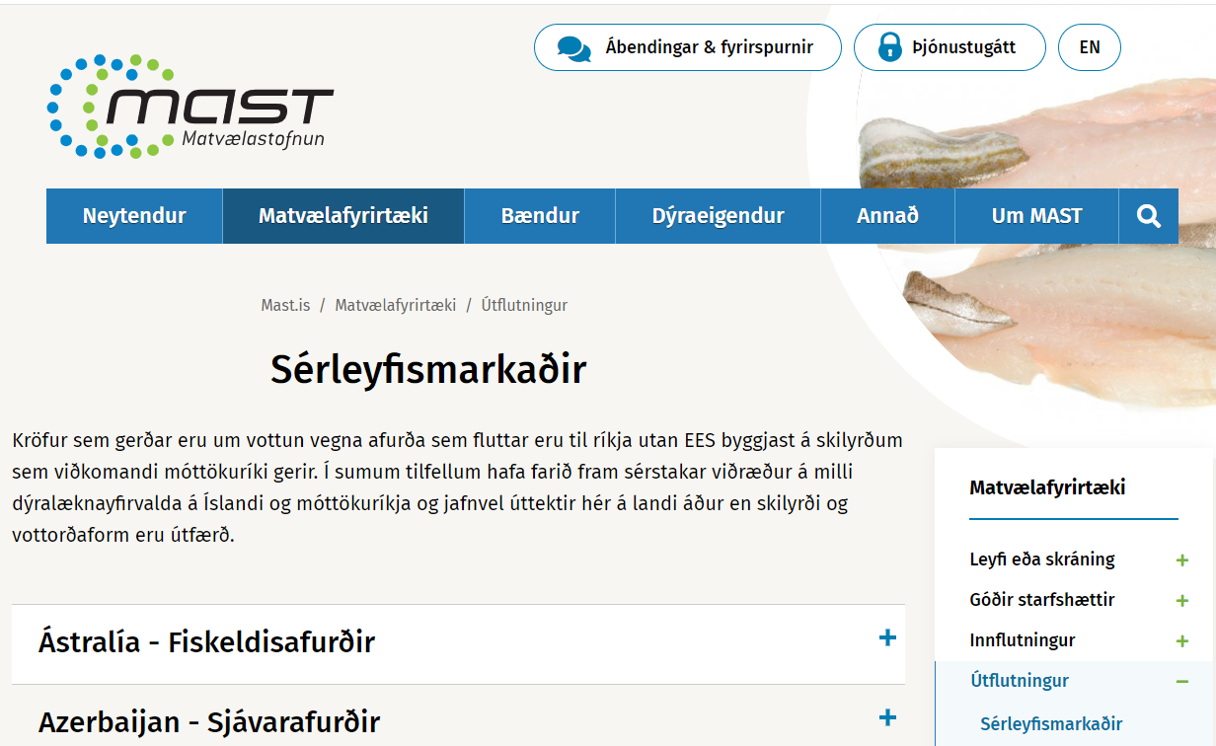
Leiðbeiningar fyrir framleiðendur / útflytjendur

Slide 18
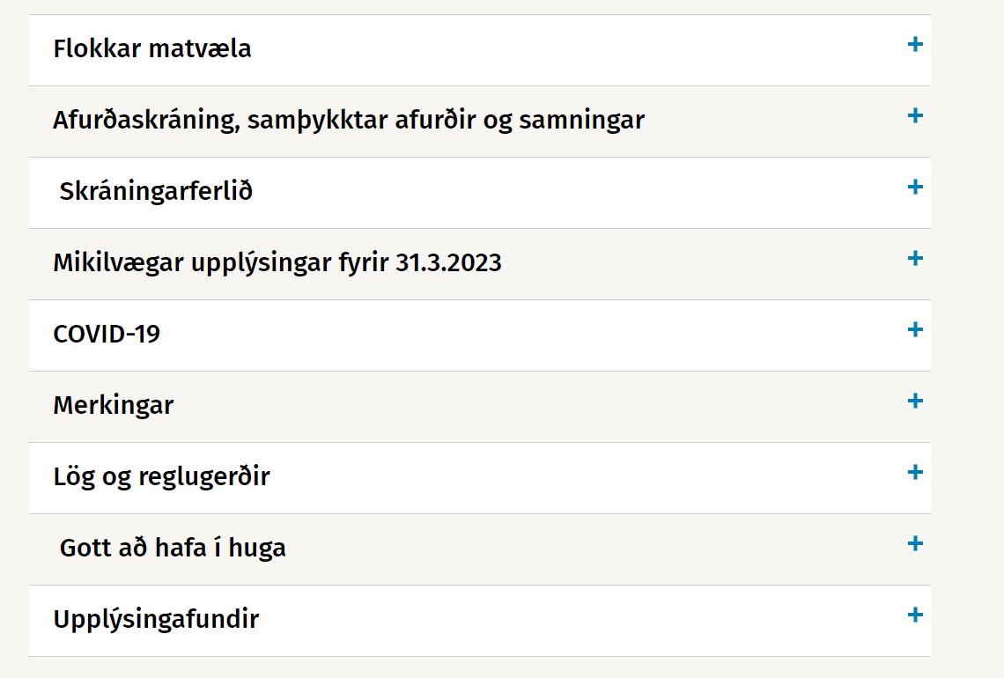

Slide 19
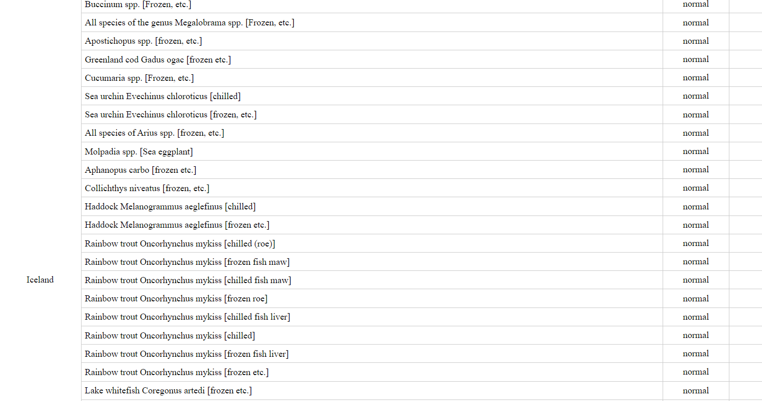

Slide 21
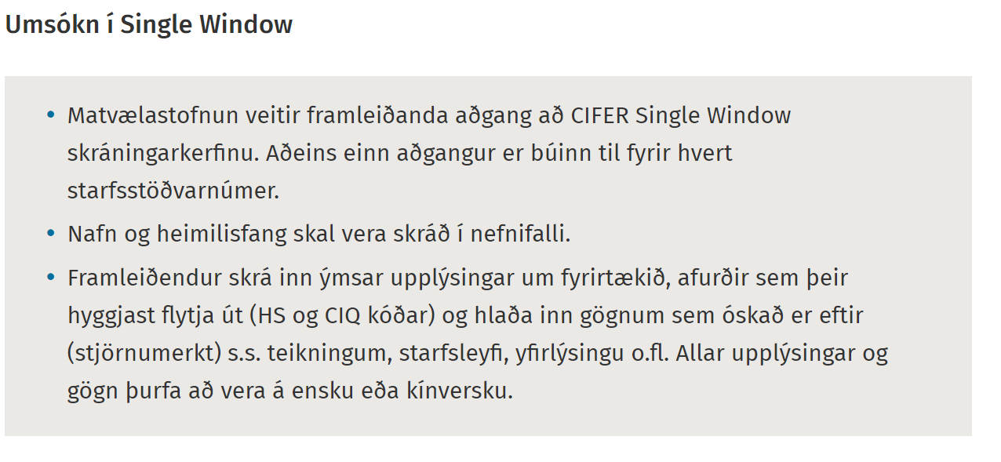

Slide 22
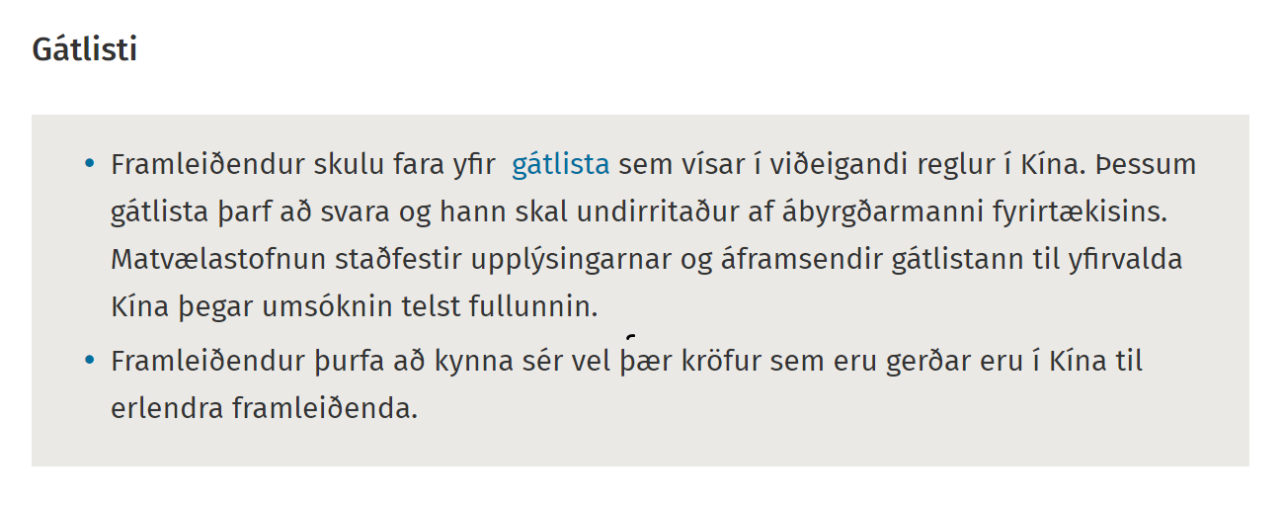

Slide 23
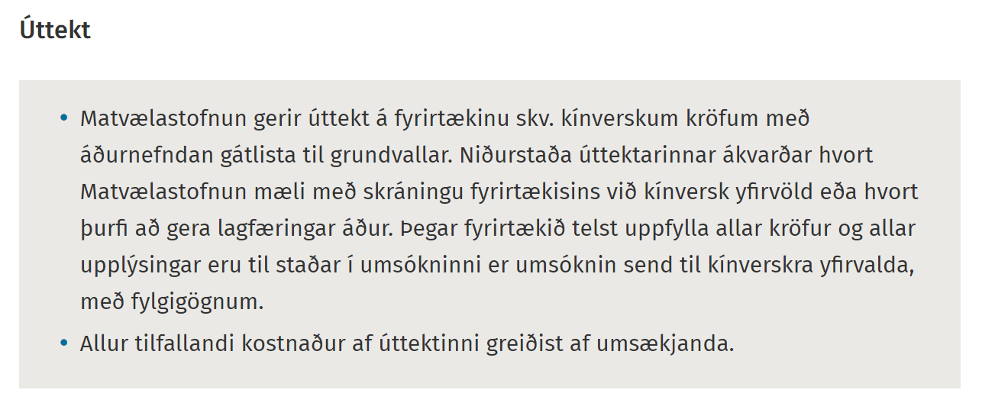
Þegar kínversk yfirvöld hafa samþykkt fyrirtækið fær fyrirtækið kínverskt skráningarnúmer

Slide 24
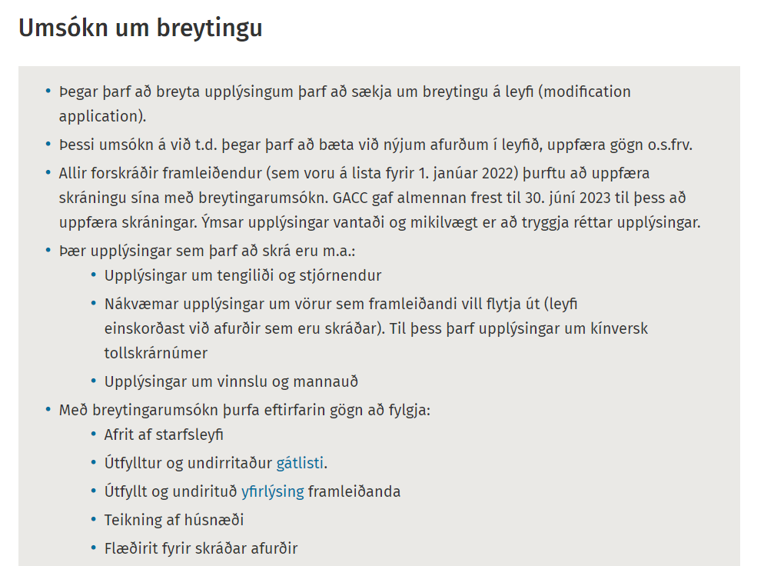

Slide 25
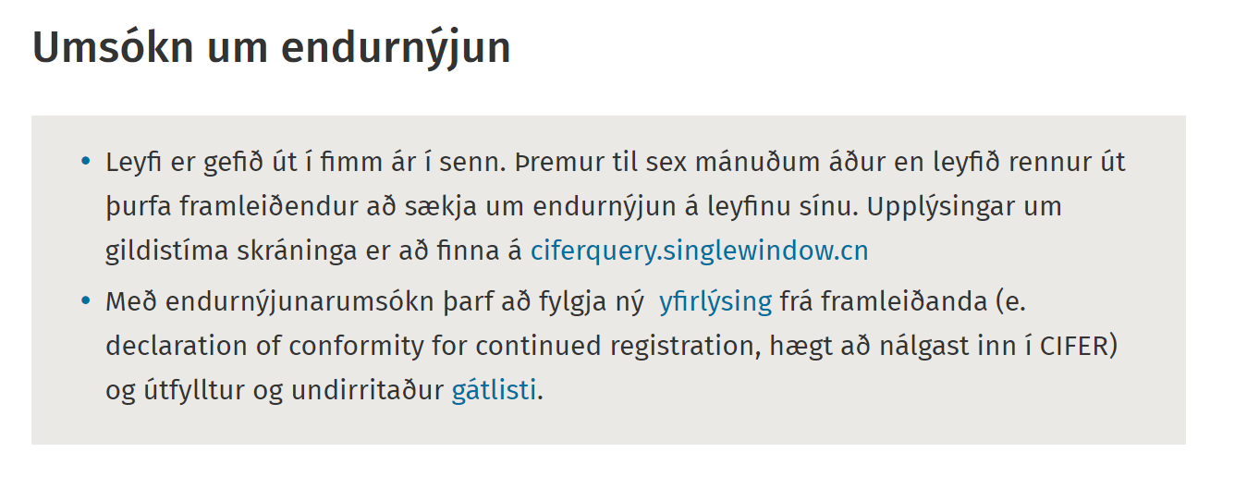

Slide 26
Mikilvægt að hafa í huga
Ábyrgð framleiðenda/útflytjanda að uppfylla kröfur
MAST skal ganga úr skugga um að kröfur séu uppfylltar
Sameiginlegir hagsmunir að vel sé staðið að málum

Slide 27
Takk fyrir !

